Slide 1
Jalon 2 – Projet lecteur audio
Revue de projet
Groupe 18

Slide 2
Introduction
Lecteur audio:
Lecture de fichier mp3
Gestion de la bibliothèque
Création de playlist
Lecture de la radio

Slide 3
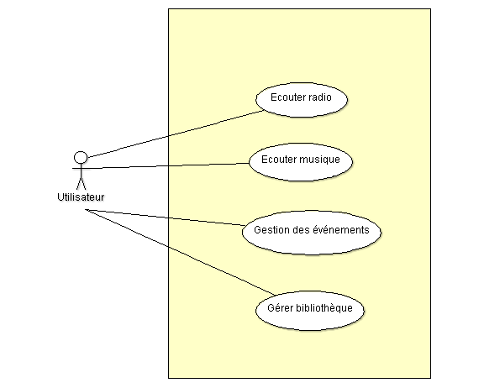
Digramme de cas d’utilisation

Slide 4
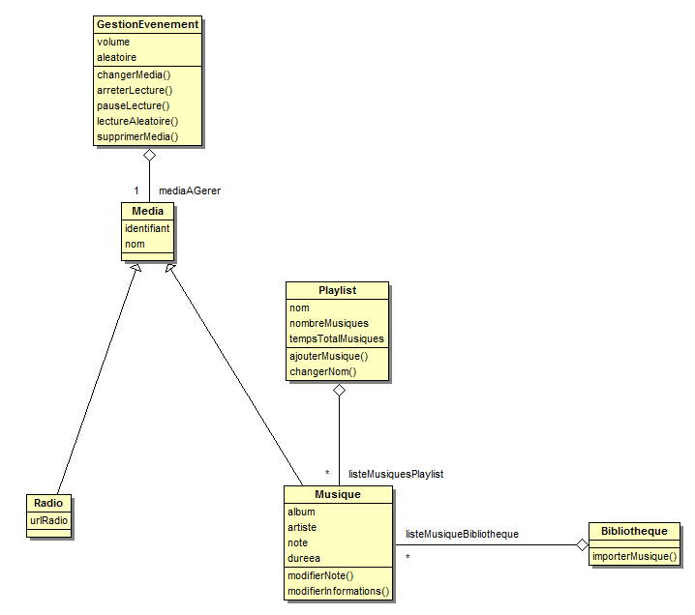
Digramme de classe

Slide 5
Questions

